Slide 1
CENÁRIO EPIDEMIOLÓGICO DAS ARBOVIROSES – DENGUE, CHIKUNGUNYA E ZIKA SEMANA 01 – 14
(TÉRMINO: 09/04/2022)

Slide 2
PANORAMA EPIDEMIOLÓGICO: DENGUE
NOTIFICADOS
4.784
DESCARTADOS
789
PROVÁVEIS
3.995
CONFIRMADOS
725
DENGUE
705
DENGUE COM SINAIS DE ALARME
20
DENGUE
GRAVE
0
ÓBITO
0

Slide 3
DENGUE - 2022
Distribuição dos casos prováveis de Dengue por semana epidemiológica de início de sintomas, no período de 2021 a 2022.
SINAN ONLINE: SE 01 - 14 (Término em (09/04/2022)
Banco atualizado em 13/04/2022.
*Dados sujeitos a alterações.

Slide 4
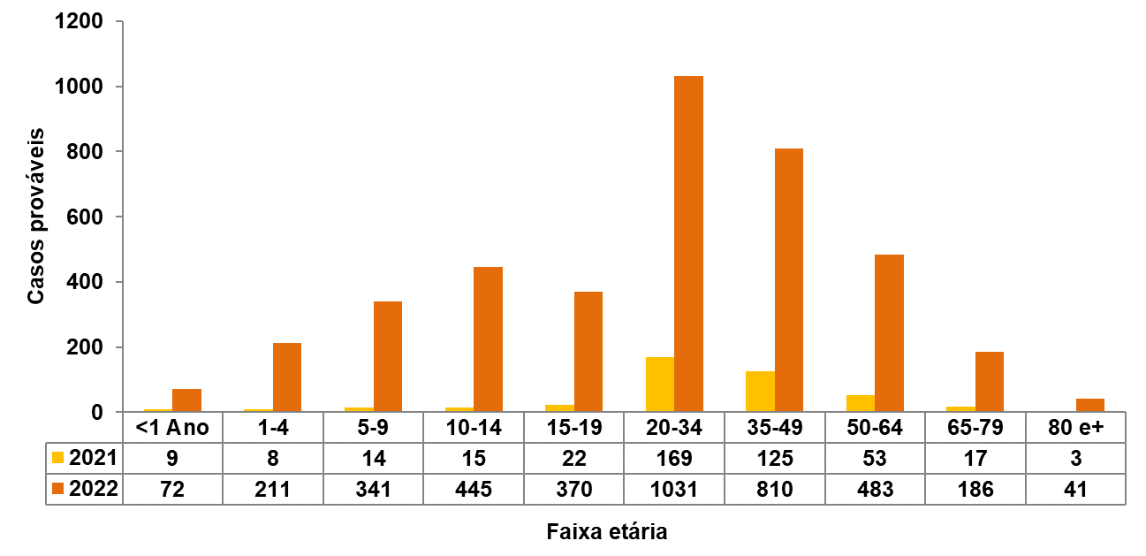
DENGUE – 2021
INDICADORES EPIDEMIOLÓGICOS
DENGUE – 2022
INDICADORES EPIDEMIOLÓGICOS
Distribuição dos casos prováveis de Dengue de acordo com a faixa etária. Rio Grande do Norte, 2022.
SINAN ONLINE: SE 01 - 14 (Término em (09/04/2022)
Banco atualizado em 13/04/2022..
*Dados sujeitos a alterações.

Slide 5
DENGUE – 2021
INDICADORES EPIDEMIOLÓGICOS
DENGUE – 2022
INDICADORES EPIDEMIOLÓGICOS
Distribuição dos casos prováveis de Dengue de acordo com o sexo. Rio Grande do Norte, 2022.
SINAN ONLINE: SE 01 - 14 (Término em (09/04/2022)
Banco atualizado em 13/04/2022..
*Dados sujeitos a alterações.

Slide 6
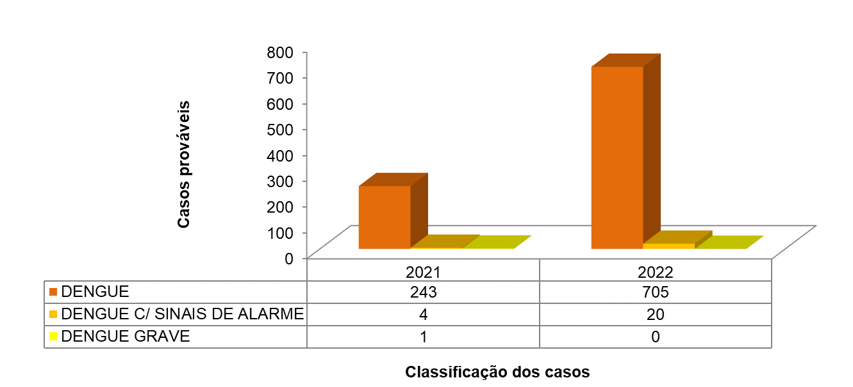
DENGUE – 2021
INDICADORES EPIDEMIOLÓGICOS
DENGUE – 2022
INDICADORES EPIDEMIOLÓGICOS
Classificação dos casos prováveis de Dengue. Rio Grande do Norte, 2021 – 2022.
SINAN ONLINE: SE 01 - 14 (Término em (09/04/2022)
Banco atualizado em 13/04/2022..
*Dados sujeitos a alterações.

Slide 7
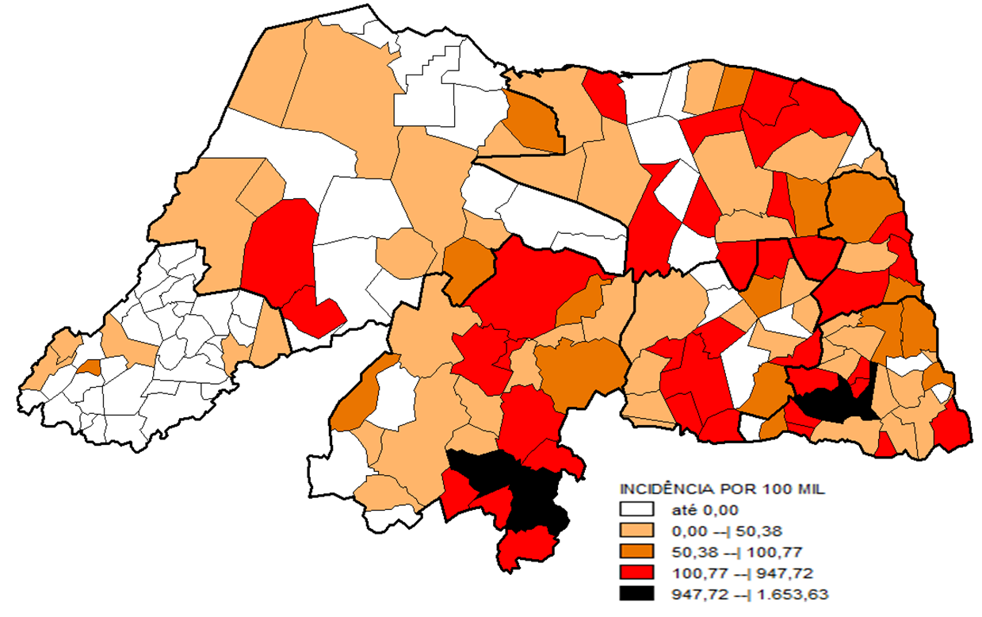
DENGUE – 2021
INDICADORES EPIDEMIOLÓGICOS
DENGUE – 2022
INDICADORES EPIDEMIOLÓGICOS
Incidência dos casos prováveis de Dengue por região e município de residência. Rio Grande do Norte, 2022.
SINAN ONLINE: SE 01 - 14 (Término em (09/04/2022)
Banco atualizado em 13/04/2022..
*Dados sujeitos a alterações.

Slide 8
PANORAMA EPIDEMIOLÓGICO: CHIKUNGUNYA
NOTIFICADOS
1.719
DESCARTADOS
225
CONFIRMADOS
300
PROVÁVEIS
1.494
ÓBITOS
0

Slide 9
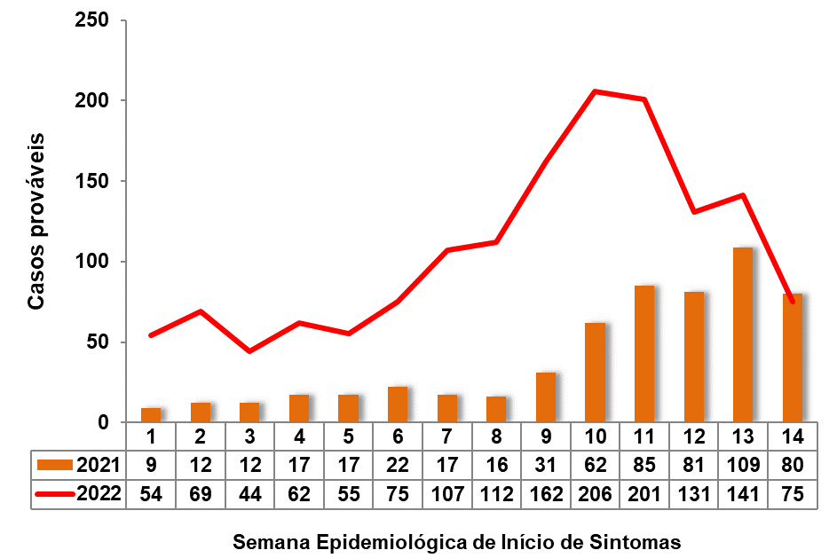
CHIKUNGUNYA - 2022
Distribuição dos casos prováveis de Chikungunya por semana epidemiológica de início de sintomas, no período de 2021 a 2022.
SINAN ONLINE: SE 01 – 14 (Término em 09/04/2022)
Banco atualizado em 13/04/2022. *Dados sujeitos a alterações.

Slide 10
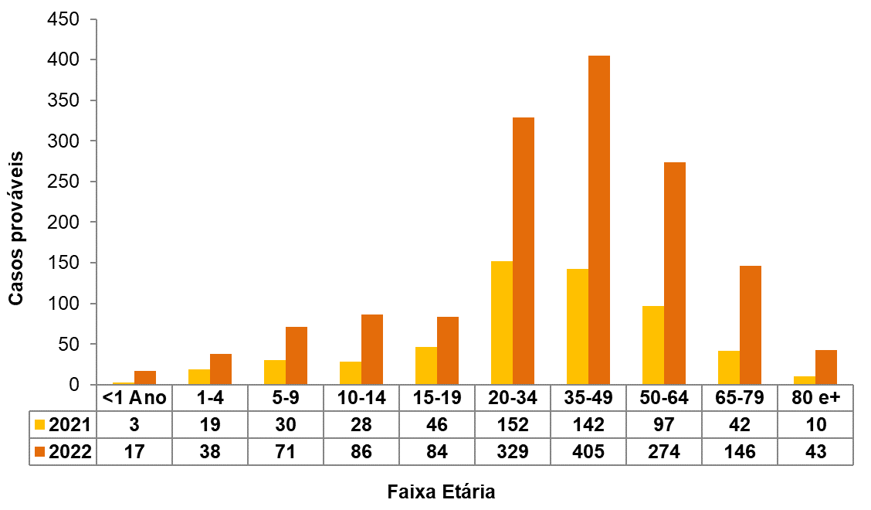
CHIKUNGUNYA – 2022
INDICADORES EPIDEMIOLÓGICO
Distribuição dos casos prováveis de Chikungunya de acordo com a faixa etária. Rio Grande do Norte, 2022.
SINAN ONLINE: SE 01 – 14 (Término em 09/04/2022)
Banco atualizado em 13/04/2022.
*Dados sujeitos a alterações.

Slide 11
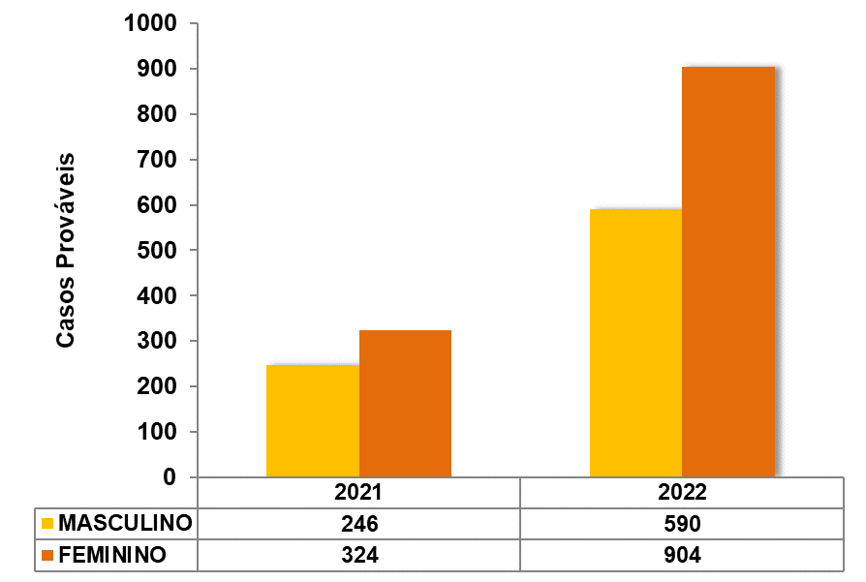
CHIKUNGUNYA – 2022
INDICADORES EPIDEMIOLÓGICO
Distribuição dos casos prováveis de Chikungunya de acordo com o sexo. Rio Grande do Norte, 2022.
SINAN ONLINE: SE 01 – 14 (Término em 09/04/2022)
Banco atualizado em 13/04/2022.
*Dados sujeitos a alterações.

Slide 12
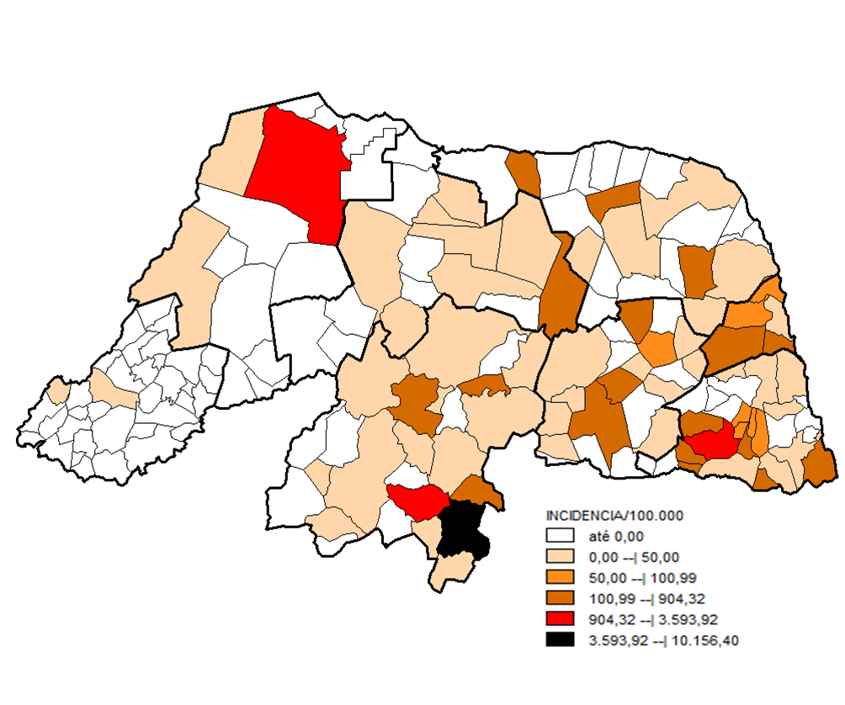
CHIKUNGUNYA – 2022
INDICADORES EPIDEMIOLÓGICO
Incidência dos casos prováveis de Chikungunya por região e município de residência. Rio Grande do Norte, 2022.
SINAN ONLINE: SE 01 – 14 (Término em 09/04/2022)
Banco atualizado em 13/04/2022.
*Dados sujeitos a alterações.

Slide 13
PANAORAMA EPIDEMIOLÓGICO: ZIKA
NOTIFICADOS
368
CONFIRMADOS
27
DESCARTADOS
47
PROVÁVEIS
321
ÓBITOS
0

Slide 14
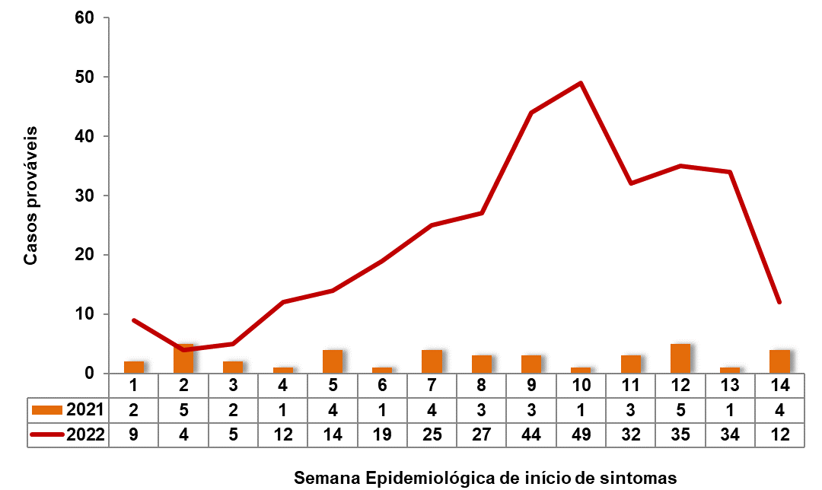
ZIKA - 2022
Distribuição dos casos prováveis de Zika por semana epidemiológica de início de sintomas, no período de 2021 a 2022.
SINAN NET: SE 01 - 14 (Término em 09/04/2022)
Banco atualizado em 19/04/2022.
*Dados sujeitos a alterações.

Slide 15
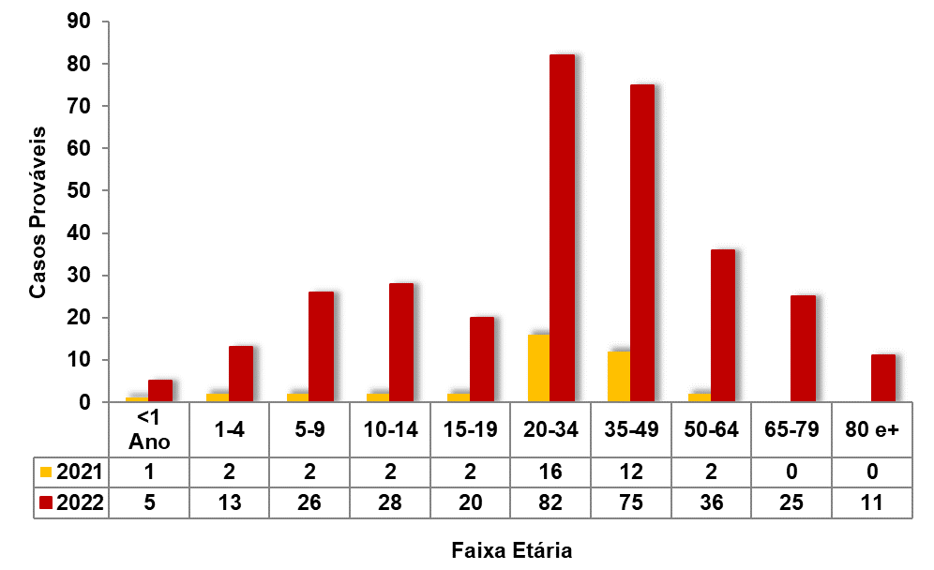
ZIKA – 2022
INDICADORES EPIDEMIOLÓGICOS
Distribuição dos casos prováveis de Zika de acordo com a faixa etária. Rio Grande do Norte, 2022.
SINAN NET: SE 01 – 14 (Término em 09/04/2022)
Banco atualizado em 19/04/2022.
*Dados sujeitos a alterações.

Slide 16
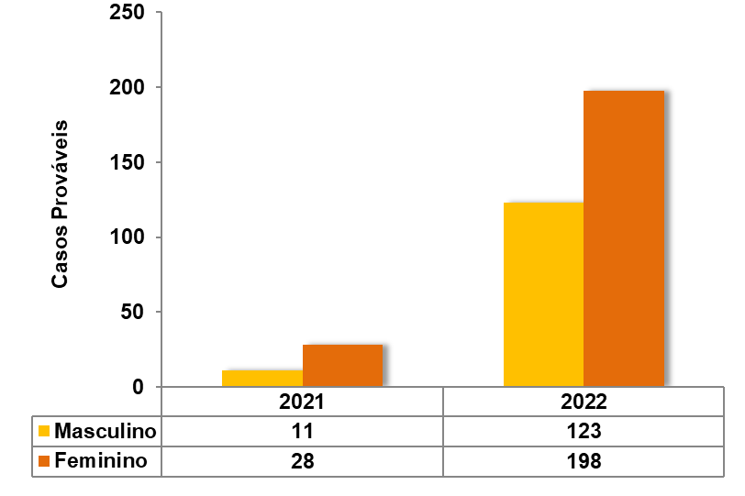
ZIKA – 2022
INDICADORES EPIDEMIOLÓGICOS
Distribuição dos casos prováveis de Zika de acordo com o sexo. Rio Grande do Norte, 2022
SINAN NET: SE 01 – 14 (Término em 09/04/2022)
Banco atualizado em 19/04/2022.
*Dados sujeitos a alterações.

Slide 17
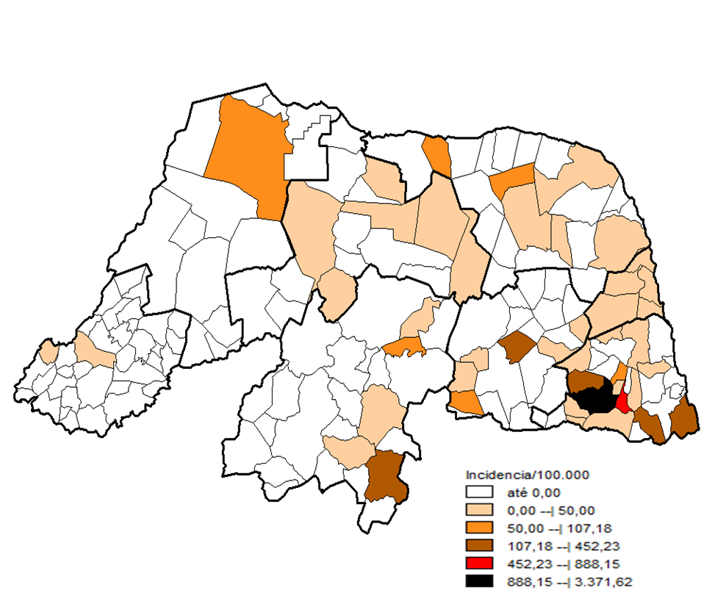
ZIKA – 2022
INDICADORES EPIDEMIOLÓGICOS
Incidência dos casos prováveis de Zika por região e município de residência. Rio Grande do Norte, 2022.
SINAN NET: SE 01 – 14 (Término em 09/04/2022)
Banco atualizado em 19/04/2022.
*Dados sujeitos a alterações.

Slide 18
CASOS DE ZIKA EM GESTANTES, DE ACORDO COM A IDADE GESTACIONAL
DE MUNICÍPIO DE RESIDÊNCIA. RIO GRANDE DO NORTE, 2022.
Fonte: SINAN / NET

Slide 19
ÓBITOS POR ARBOVIROSES
Classificação |  | Dengue | Chikungunya | Zika
2021 | Confirmados | 1 | 0 | 0
 | Em investigação | 1 | 0 | 0
2022 | Confirmados | 0 | 0 | 0
 | Em investigação | 1 | 0 | 0
SINAN ONLINE/NET: SE 01 - 14 (Término em 09/04/2022)
Banco atualizado em 13/04/2022.
*Dados sujeitos a alterações.

Slide 20
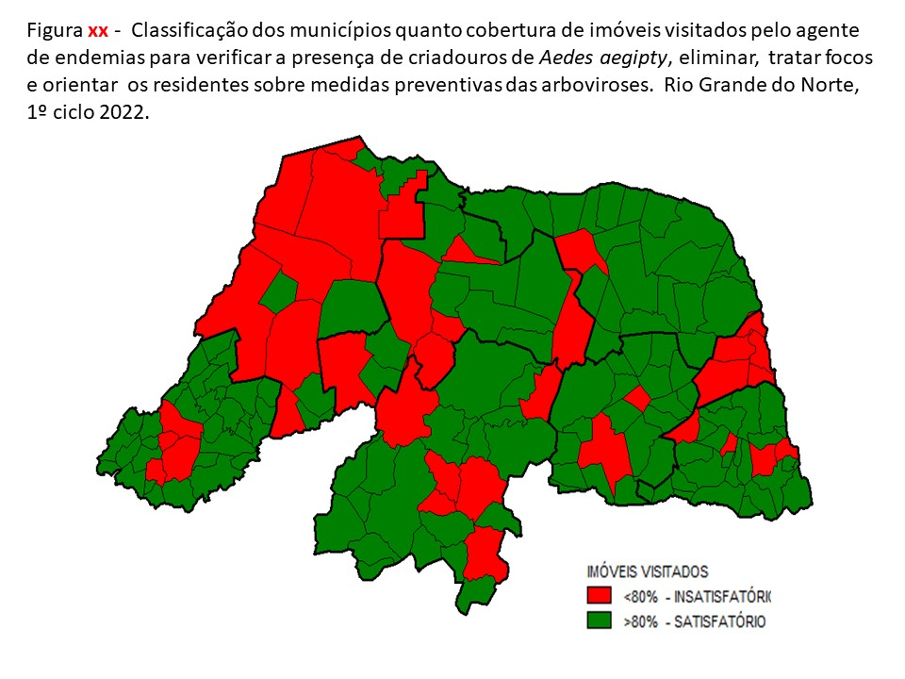
COBERTURA DE IMÓVEIS VISITADOS
Classificação dos municípios quanto cobertura de imóveis visitados pelo ACE para verificar a presença de criadouros de Aedes aegipty, eliminar, tratar focos e orientar os residentes sobre medidas preventivas das Arboviroses. Rio Grande do Norte, 1º ciclo 2022.

Slide 21
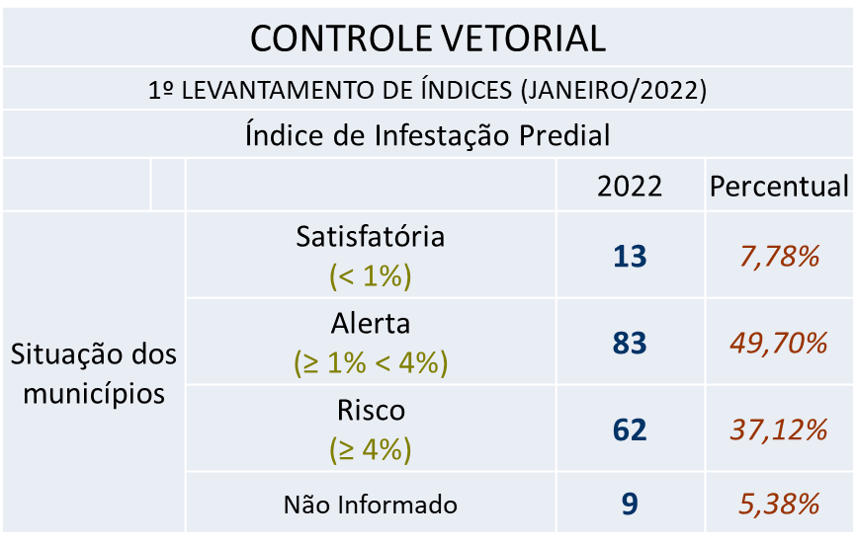
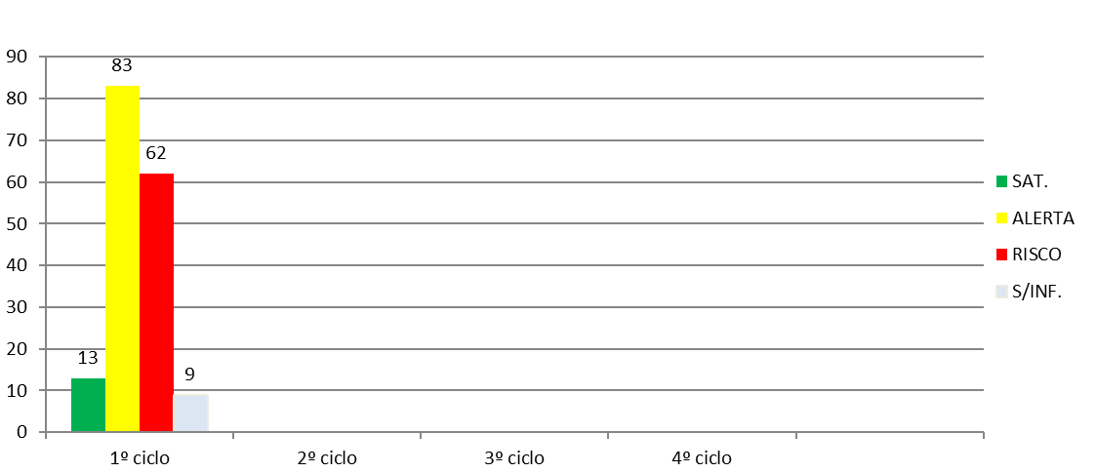
1 º LEVANTAMENTO DE ÍNDICES – LIRAa LIA DO AEDES AEGYPTI DO MUNICÍPIO DO RN.

Slide 22
AÇÕES REALIZADAS EM 2022
Reunião técnica sobre o controle e prevenção das Aboviroses com o município de Parnamirim;
Visita técnica ao município de Parelhas, Santo Antônio, Várzea, Passa e Fica, Guamaré, Montanhas, Serrinha, Lagoa D´anta, Macaíba e Brejinho para análise e liberação das operações de UBV pesado;
Realização de capacitação para identificação de larvas e pupas do Aedes Aegypti para os técnicos dos município da 6ª Regional de Saúde;
Operação de UBV pesado no município de Parelhas, Santo Antônio, Várzea, Passa e Fica,Guamaré, Jardim do Seridó, Montanhas, Serrinha, Natal (alguns bairros), Brejinho, Lagoa D”anta, Macaíba
Reunião presencial no auditório da 6ª Região de Saúde com os Coordenadores das Endemias dos municípios, sobre Programação das Operações de Campo (PPO´s), Tratamentos de Pontos Estratégicos (PE), Plano de Contigência das Arboviroses;
Distribuição de larvicidas para todos os municípios do RN;
Visita aos municípios de Rodolfo Fernandes, Tabuleiro Grande, Antônio Martins e Água Nova para capacitação e suporte no Sistema do Programa Nacional de Controle da Dengue (SisPNCD).

Slide 23
AÇÕES REALIZADAS EM 2022
Reunião com a Euipe do Controle Vetorial com os Municípios da &ª Região de saúde;
Supervisão do serviço de campo em Nova Cruz;
Capacitação do SIES para o município de Caíco,

Slide 24
RECOMENDAÇÕES REALIZADAS DURANTE AS REUNIÕES TÉCNICAS
Elaboração do Plano de Contingência Municipal das Arboviroses;
Supervisão do serviço de campo com elaboração de relatório para conhecimento da gestão;
Divulgação dos dados das arboviroses no município;
Estimular a coleta RTPCR de dengue para a realização da sorotipagem e monitoramento viral;
Regularizar o fluxo das notificações;
Ressaltar aos profissionais de saude sobre as notificações e solicitações de exames;
Encerramento dos casos notificados no sinan;
Melhor a articulação entre as equipes da assistência, vigilância epidemiológica e controle vetorial;

Slide 25
OBRIGADA!

